Slide 1
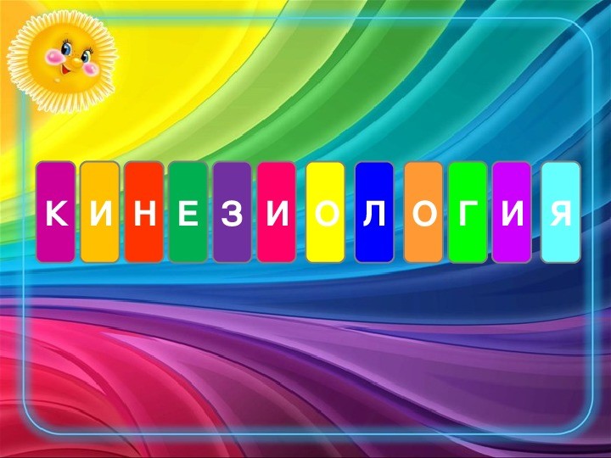
Автор: Желтобрюхова Н.М.
МАДОУ «Детский сад № 3»

Slide 2
В настоящее время растет число детей с ограниченными возможностями здоровья (ОВЗ). У большинства детей с ОВЗ отмечается общее моторное отставание, а отсутствие физической нагрузки заметно тормозит мыслительный процесс, внимание, речевое развитие. Таким образом, кинезиологические упражнения являются эффективным методом преодоления трудностей интеллектуального развития у детей с ОВЗ.

Slide 3
Кинезиология — наука о развитии умственных способностей через определенные двигательные упражнения.
На развитие головного мозга еще влияют растяжки, дыхательные упражнения, глазодвигательные упражнения, телесные упражнения, упражнения для развития мелкой моторики, упражнения на релаксацию и массаж.
Глазодвигательные упражнения позволяют расширить поле зрения, улучшить восприятие. Однонаправленные и разнонаправленные движения глаз и языка развивают межполушарное взаимодействие и повышают энергетизацию организма.

Slide 4
Глазодвигательные упражнения необходимо проводить регулярно 2-3 раза в день по 3-5 минут.
При подборе глазодвигательных упражнений учитывается возраст, состояние зрения и быстрота реакции ребёнка. Дети во время проведения упражнений не должны уставать.

Slide 5
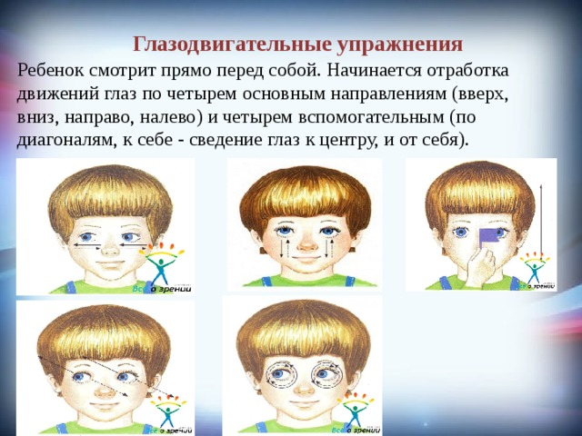

Slide 6
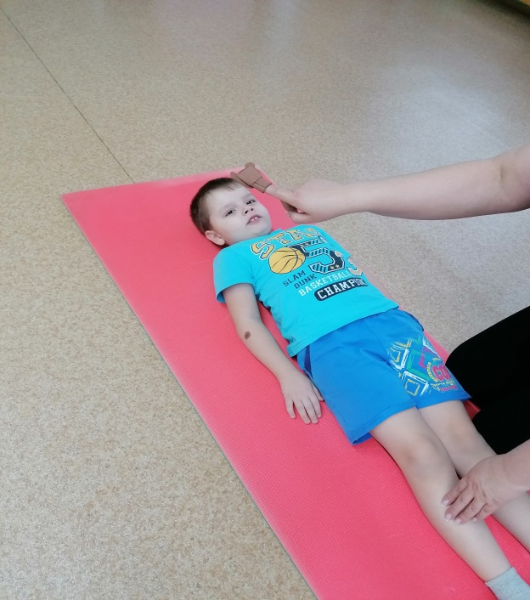
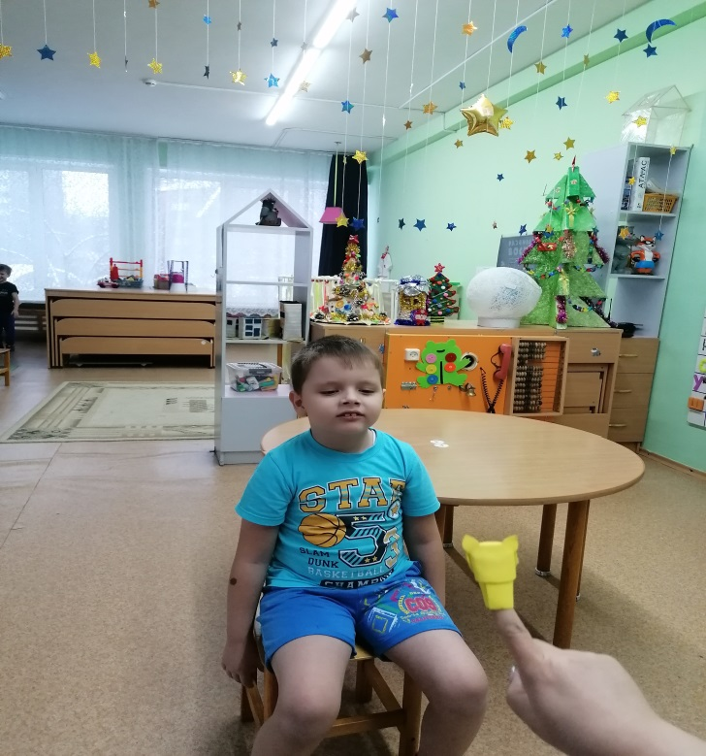
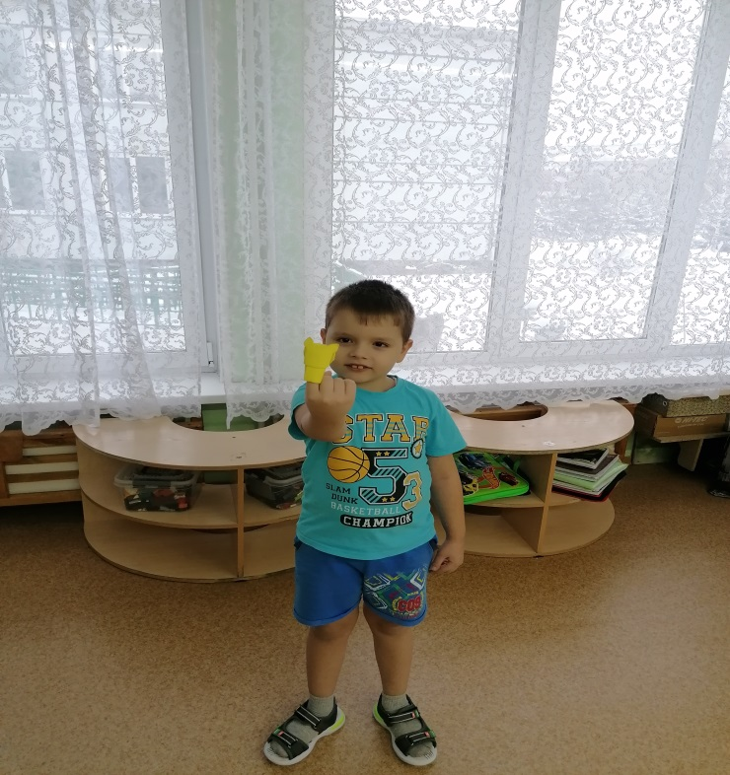
Для привлечения внимания используют яркие игрушки, карандаши, ручки и любые предметы, вызывающие интерес и фиксацию взгляда.
Тело располагается по-разному: сначала в горизонтальном положении, после – сидя, на завершающем этапе – стоя.

Slide 7
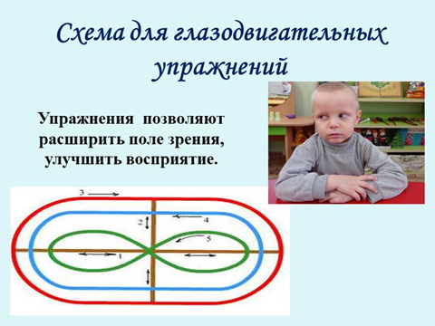
Одним из эффективных тренажеров для глаз считается тренажер В.Ф. Базарнова. Данный тренажер в виде цветных контуров должен располагаться на потолке или высоко на стене и дети должны водить глазами по цветным контурам, горизонтали и вертикали.
А чтобы детям было интересно многократно выполнять такие упражнения, можно сочинить сказку.

Slide 8
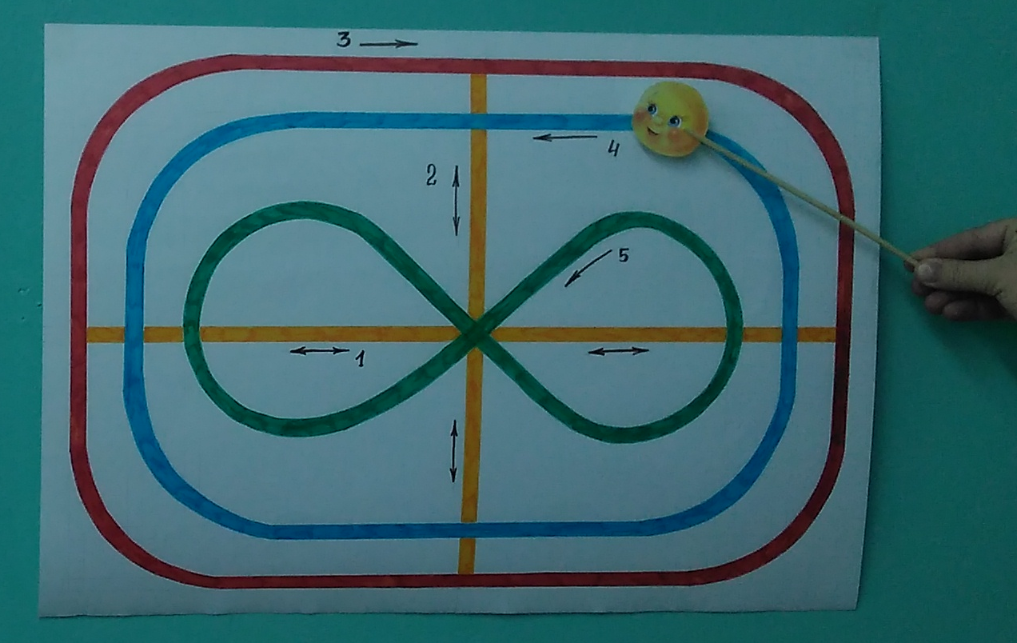

Slide 9
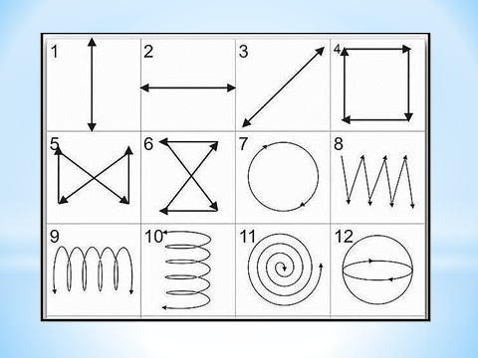
Гимнастика для глаз.
Суть гимнастики — в «рисовании» глазами фигур. Выполнять упражнения нужно медленно, желательно повторять каждое по 3-5 раз.
1.Первые упражнения очень простые: нужно перемещать взгляд вверх и вниз, затем вправо и влево.
2-3.Рисуем глазами диагональные линии.
4.Описываем глазами прямоугольники: сначала по часовой стрелке, затем — против.
5-6.Рисуем глазами фигуры, напоминающие песочные часы и знак бесконечности.
7.Описываем глазами круг. Нужно делать это медленно и останавливаться в воображаемых точках на 12 часов, 3 часа, 6 часов, 9 часов. Работаем по и против часовой стрелки.
8.Рисуем букву «W», переводя взгляд из угла в угол и фиксируясь в нижних и верхних точках.
9-10.Представляем перед собой трубу и обводим вокруг нее витки. Делаем 5 витков в одну сторону и 5 в другую.
11.Вырисовываем спираль — от центра к краю окружности. Движения должны быть плавными и медленными. Выполняем упражнение до тех пор, пока круг не начнет проходить по полю зрения.
12.Представляем глобус и медленно раскручиваем его в воображении, сосредоточив взгляд на линии экватора.

Slide 10
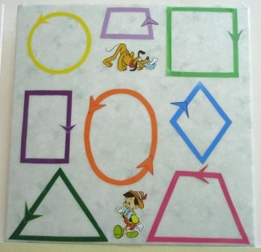
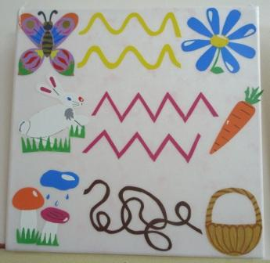
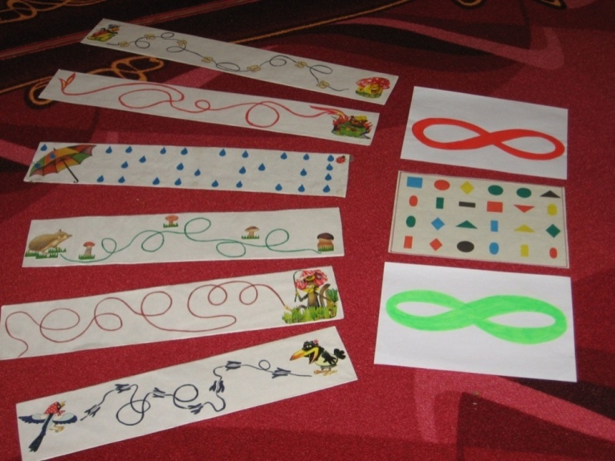

Slide 11
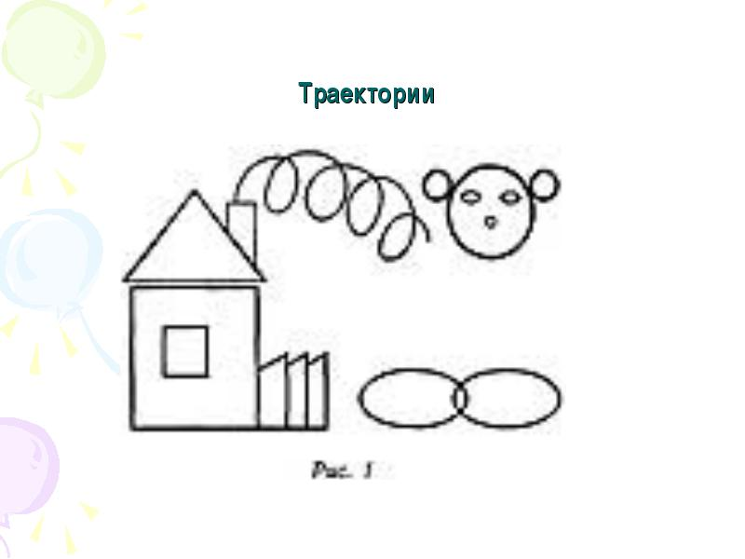
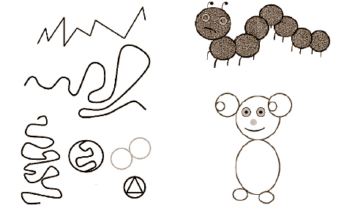
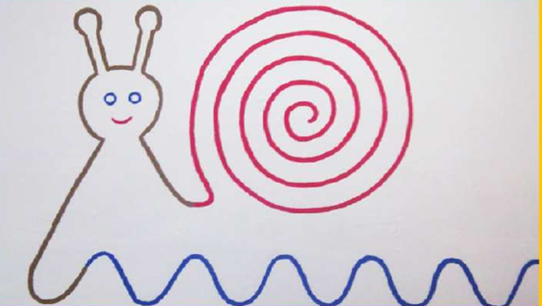
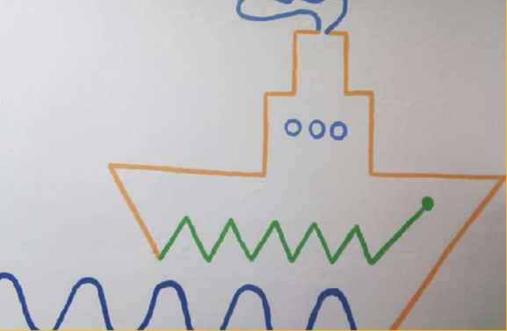
Разного рода траектории, по которым дети «бегают» глазами (зигзаги, овалы, спирали и т.д.)

Slide 12
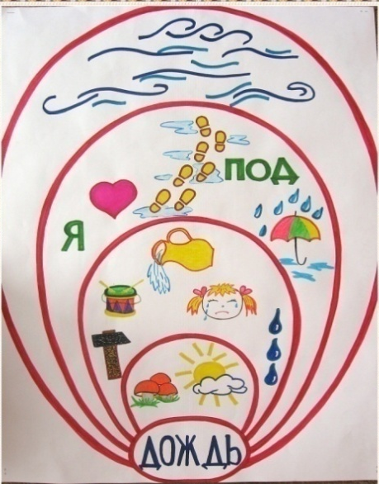
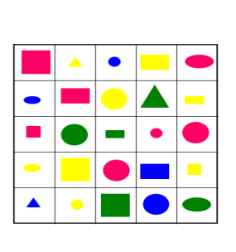
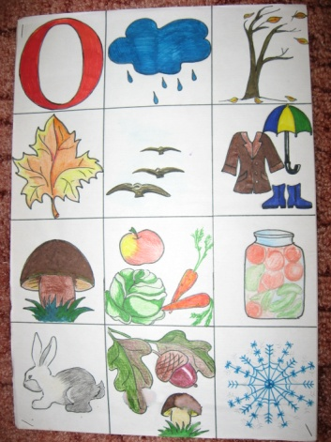
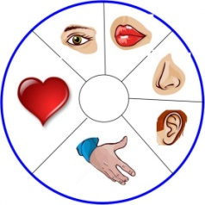
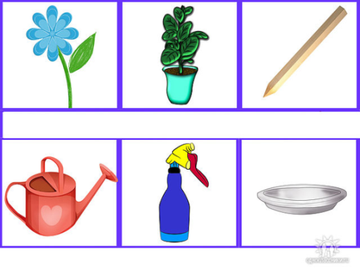
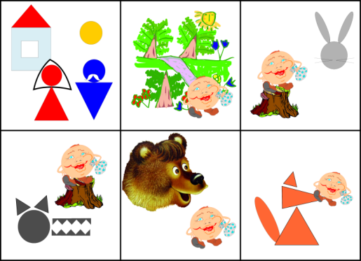
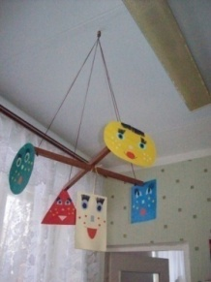
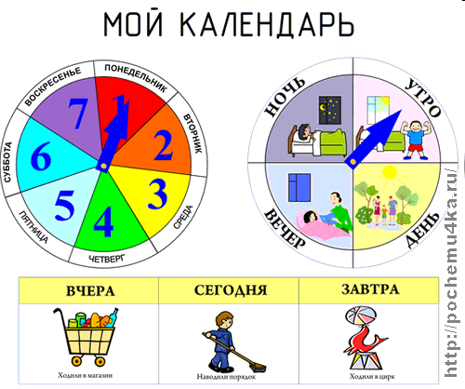
В группах размещены разнообразные задания для глазодвигательного поиска. В ответ на каждый вопрос дети совершают движения глазами.

Slide 13
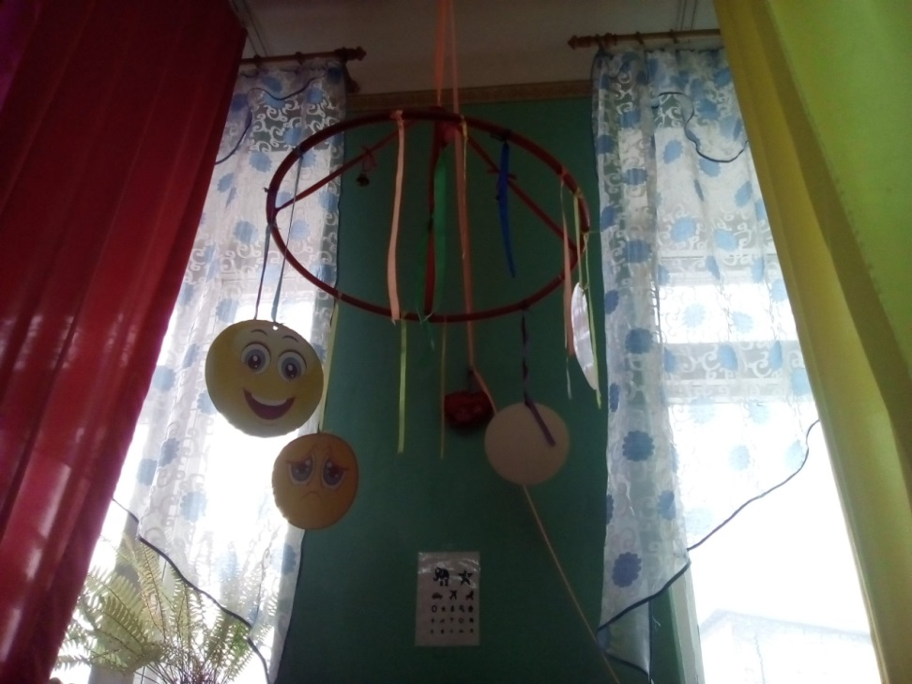
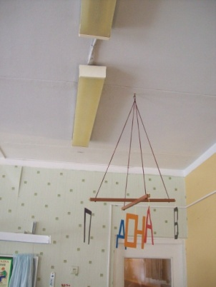
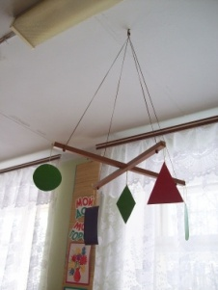
Тренируем зрение , устраняется усталость и напряжение глаз.

Slide 14
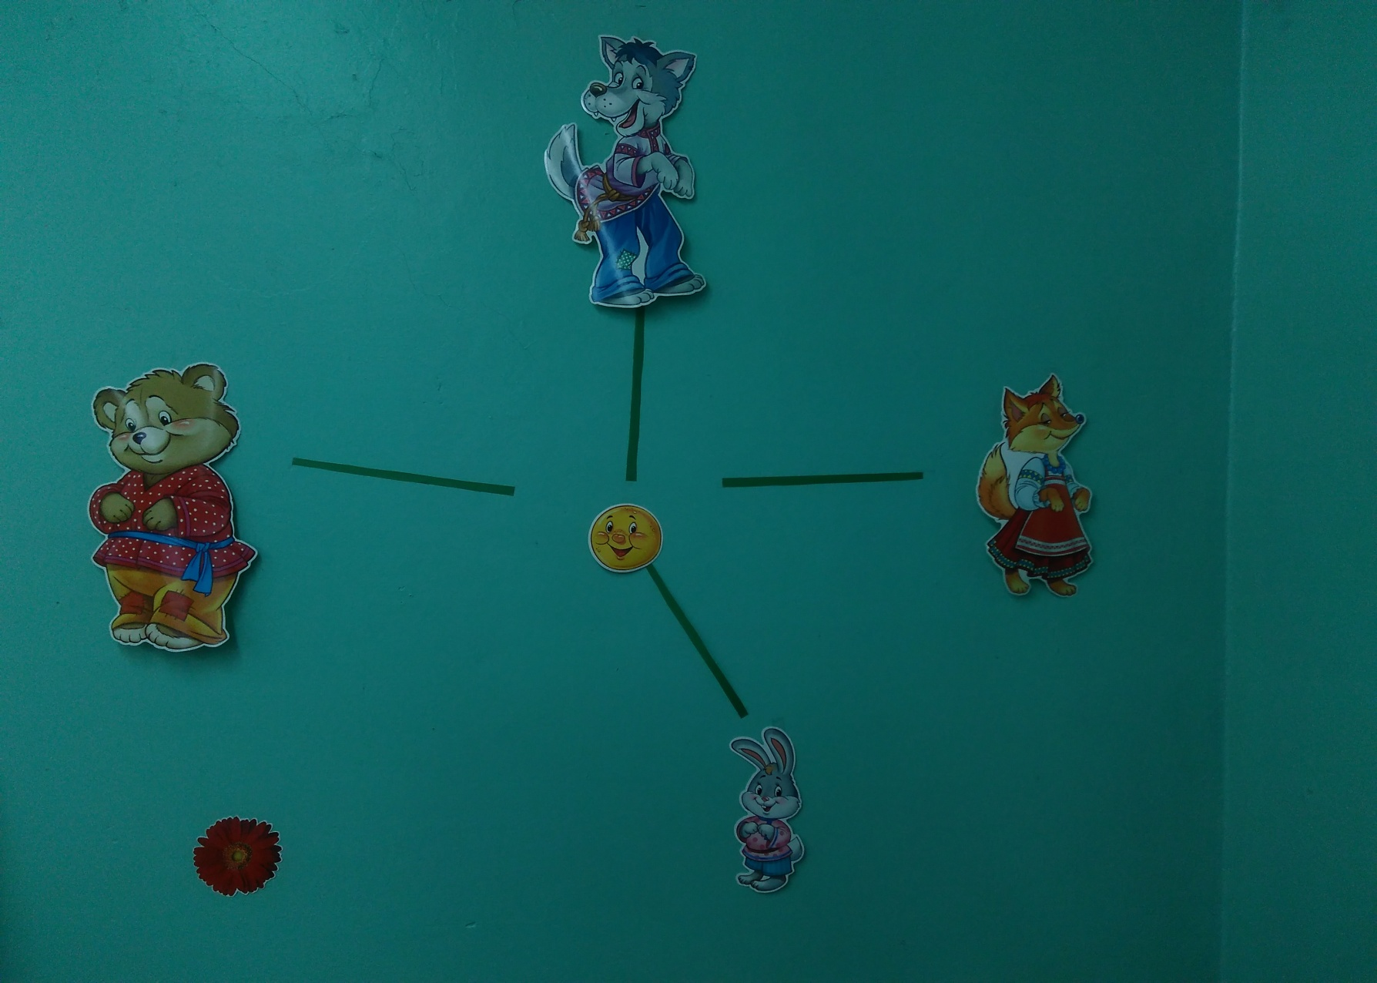
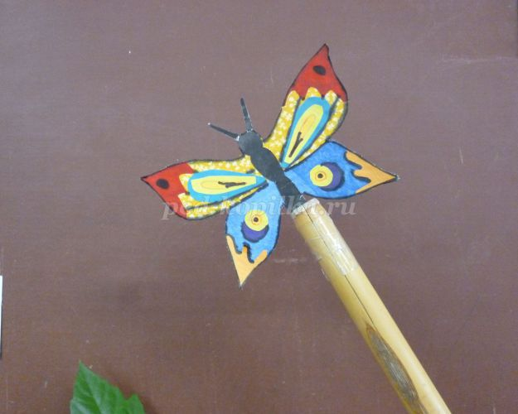
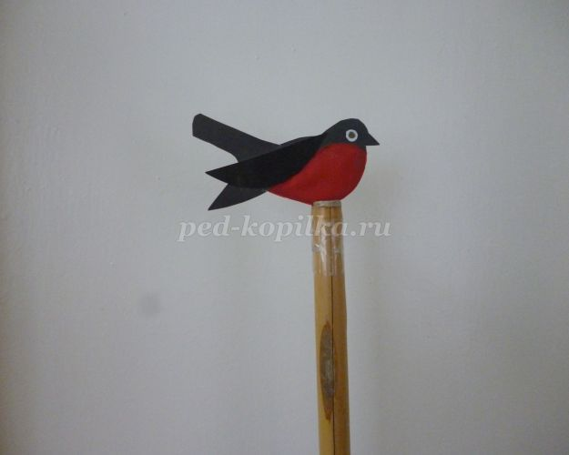
Для глазодвигательных упражнений можно использовать мелкие предметы, различные зрительные тренажёры, стихи, потешки, сказки и т. д.

Slide 15
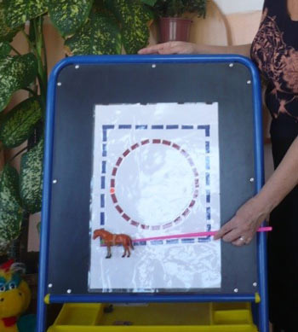
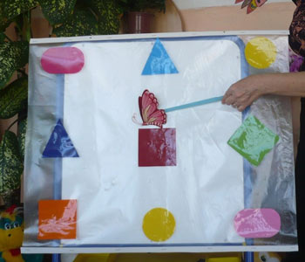
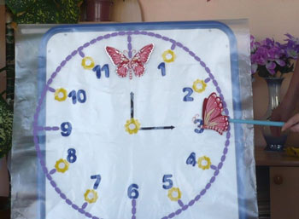
Упражнение «Лошадка»
Упражнение «Геометрические фигуры»
Упражнение «Часы»

Slide 16
Результаты:
повысилась двигательная активность у детей;
снизилась утомляемость и усталость у детей;
повысилась работоспособность у детей;
наблюдается раскрепощенность,
общительность и эмоциональность в поведении;
создан психологический комфорт в группе.

Slide 17
СПАСИБО ЗА ВНИМАНИЕ!

